Slide 1


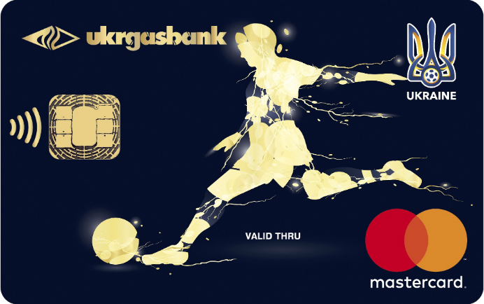
КАРТКА
ВБОЛІВАЛЬНИКА
Mastercard World Debit

Slide 2





ПРО КАРТКУ
Дозволяє отримати унікальні привілеї для шанувальників найпопулярнішого виду спорту – футболу
Відкривається в рамках діючих тарифних планів як додаткової картки
(вартість випуску 350,00 грн.)
Вручається клієнту
в індивідуальній упаковці з футбольною тематикою
MasterCard World Debit
з безконтактним чипом
3
РОЗДРІБНИЙ БАНКІНГ

Slide 3



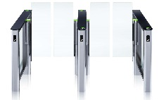

ЕКСКЛЮЗИВНИЙ ФУНКЦІОНАЛ КАРТКИ
знижка на квитки матчів Національної збірної
з футболу при розрахунку карткою через інтернет-портал e-sport.
Розмір знижки
першочергове право придбання квитків на матчі Національної збірної
з футболу через інтернет-портал e-sport
першочергове право на придбання місця
для паркування автомобіля в паркінгу Троїцький в день матчу через інтернет-портал e-sport
VIP-прохід через турнікети на НСК Олімпійський в день матчу Національної збірної з футболу
участь в акціях, кампаніях для клієнтів – власників Картки вболівальника
від АБ «УКРГАЗБАНК»
3
РОЗДРІБНИЙ БАНКІНГ

Slide 4
ЕКСКЛЮЗИВНИЙ ФУНКЦІОНАЛ КАРТКИ
знижка на квитки матчів Національної збірної
з футболу при розрахунку карткою через інтернет-портал e-sport.
Розмір знижки
розмір знижки визначається для кожного матчу індивідуально та стає відомим зі стартом продажу квитків
розмір знижки можливо побачити під час оплати квитка (здійснення транзакції) на інтернет-портал e-sport
інформування про старт попереднього продажу для власників картки-вболівальника буде здійснюватись через сайти:
e-sport: www.esport.in.ua
Федерація Футболу України: www.ffu.org.ua/ukr/ffu/
УКРГАЗБАНК:
головна сторінка: www.ukrgasbank.com
новини: www.ukrgasbank.com/press_center/news/
сторінка Картки Вболівальника: www.ukrgasbank.com/football_card
поточні акції: www.ukrgasbank.com/private/card_and_current_accounts/cards/current_promotions
СЛІДКУЙТЕ ЗА ІНФОРМАЦІЄЮ НА ЦИХ САЙТАХ!
першочергове право придбання квитків на матчі Національної збірної
з футболу через інтернет-портал e-sport
3
РОЗДРІБНИЙ БАНКІНГ

Slide 5
ЕКСКЛЮЗИВНИЙ ФУНКЦІОНАЛ КАРТКИ
участь в акціях, кампаніях для клієнтів – власників Картки вболівальника
від АБ «УКРГАЗБАНК»
всі власники Картки вболівальника від АБ «УКРГАЗБАНК» приймають участь в щомісячному розіграшу призів.
Інформація про умови акцій/розіграшів, призи та переможців буде висвітлюватись на сайті УКРГАЗБАНК:
новини: www.ukrgasbank.com/press_center/news/
сторінка Картки Вболівальника: www.ukrgasbank.com/football_card
поточні акції: www.ukrgasbank.com/private/card_and_current_accounts/cards/current_promotions
VIP-прохід через турнікети на НСК Олімпійський в день матчу Національної збірної з футболу
власники Картки вболівальника від АБ «УКРГАЗБАНК» проходят через «брендовані» турнікети, турнікети ,на яких буде зображено бренд УКРГАЗБАНК.
3
РОЗДРІБНИЙ БАНКІНГ

Slide 6
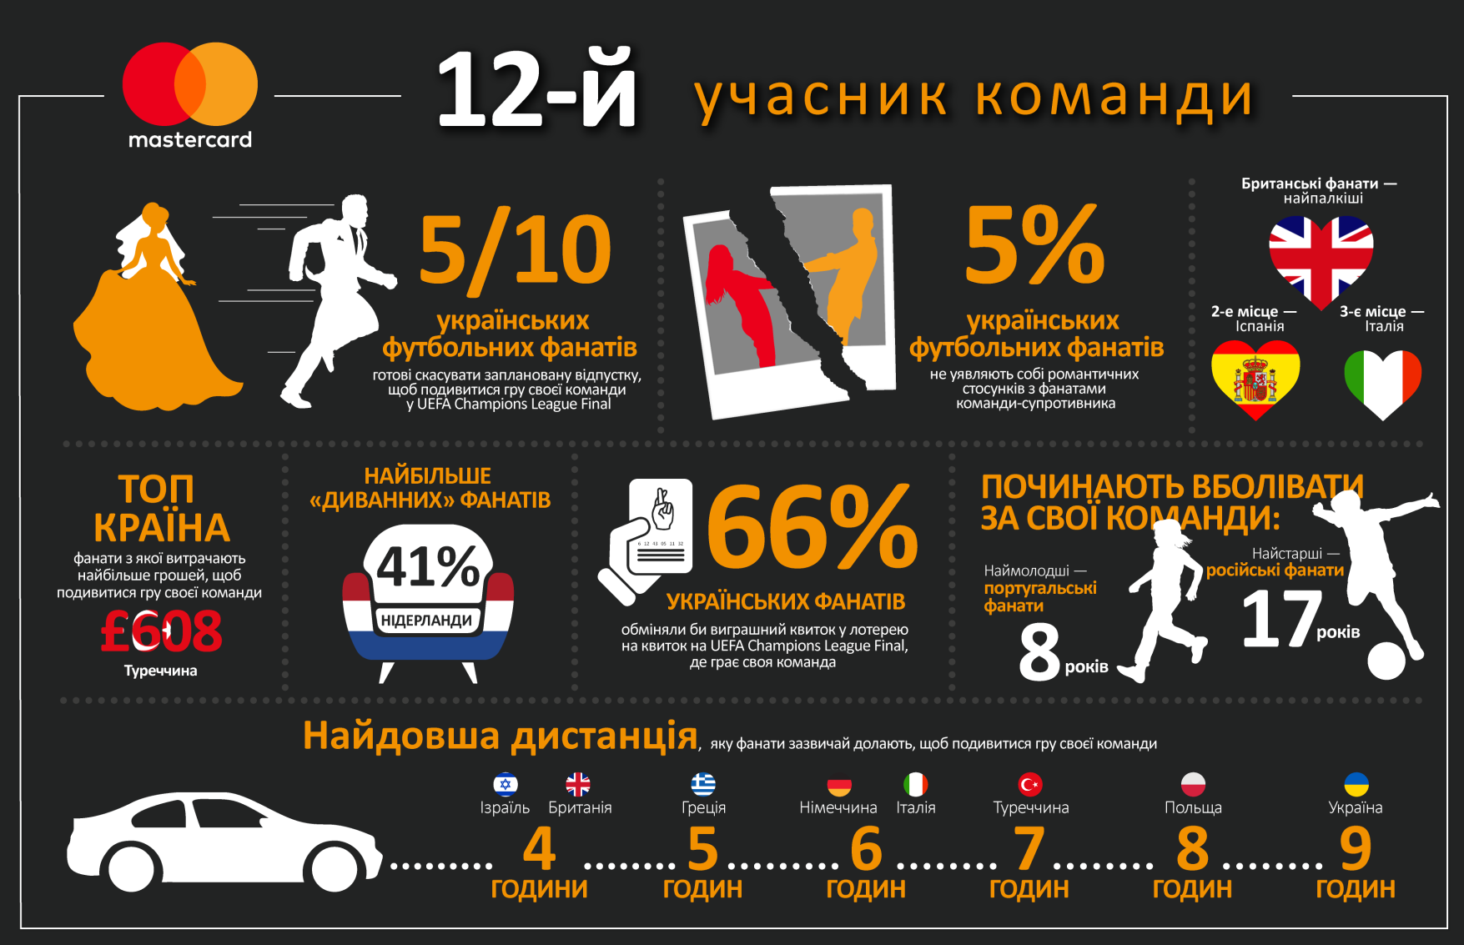






ЦІКАВІ ФАКТИ
Станом на 1 червня 2017 року збірна України:
займає 25-е місце в рейтингу FIFA
займає 22-е місце в рейтингу UEFA
3
РОЗДРІБНИЙ БАНКІНГ

Slide 7

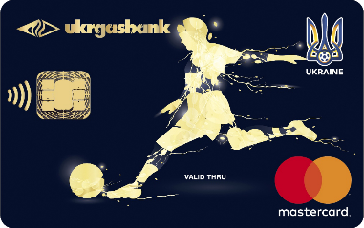
ЗАКЛЮЧЕННЯ
ПЕРЕМАГАЄМО
РАЗОМ!
3
РОЗДРІБНИЙ БАНКІНГ

